Slide 1
PHÒNG GIÁO DỤC ĐÀO TẠO QUẬN LONG BIÊN TRƯỜNG MẦM NONTHẠCH CẦU
LÀM QUEN VĂN HỌC
Chủ đề : Phương tiện giao thông đường bộ
Đề tài : Thơ: Xe chữa cháy
Lứa tuổi : 3-4 tuổi
Lớp : MGB- C3
Người dạy: Nguyễn Thị Thu Hiền
Năm học 2020-2021

Slide 2
MỤC ĐÍCH- YÊU CẦU
1. Kiến thức
- Trẻ nhớ tên bài thơ, tên tác giả, thuộc bài thơ, hiểu nội dung bài thơ.
2. Kỹ năng
- Rèn kĩ năng ghi nhớ có chủ đích cho trẻ, kĩ năng đọc thơ diễn cảm.
3. Thái độ
- Trẻ có thái độ hào hứng và yêu thích đọc thơ.

Slide 3
CHUẨN BỊ
Đồ dùng của cô
- BGTT, BGĐT
- Nội dung bài thơ
- Hình ảnh minh họa bài thơ
Hệ thống câu hỏi đàm thoại
Bài hát: “ Em tập lái ô tô”
Nhạc không lời
2. Đồ dùng của trẻ
- Trang phục cô và trẻ gọn gàng

Slide 4
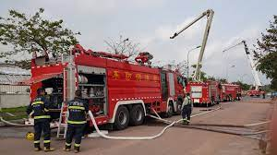
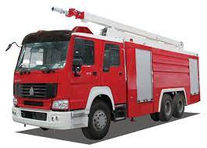
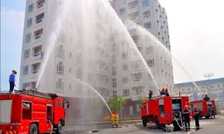
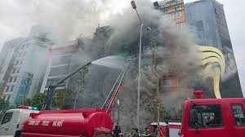
CÁCH TIẾN HÀNH
1. Ổn định tổ chức,gây hứng thú
- Cô trò chuyện với trẻ, cho trẻ quan sát hình ảnh xe chữa cháy dẫn dắt trẻ vào hoạt động

Slide 5
2. Phương pháp, hình thức - tổ chức
* Dạy bài Thơ “ Xe chữa cháy”
Cô giới thiệu:
+Tên bài thơ “ Xe chữa cháy”
+Tác giả : Phạm Hổ

Slide 6
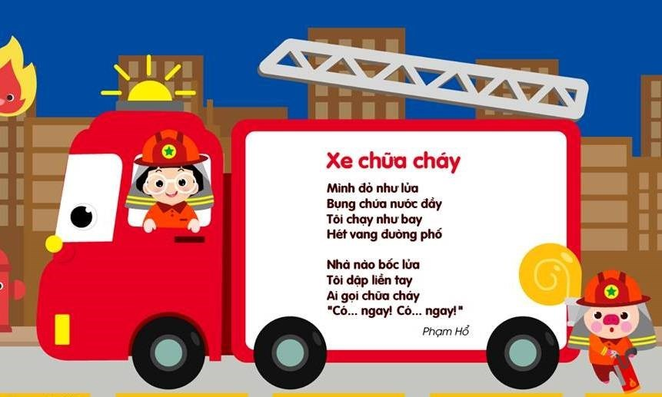
Cô đọc bài thơ lần 1

Slide 7
Lần 2: Cho trẻ nghe bài thơ kết hợp
hình ảnh minh họa

Slide 8
* Đàm thoại, trích dẫn
- Cô vừa đọc bài thơ gì?
- Bài thơ nói về điều gì?
- Cái mình của xe chữa cháy như thế nào ?
- Bụng thì chứa gì?
- Xe chạy như thế naò?
- Còi xe như thế nào?
- Xe chữa cháy dùng để làm gì?
(Sau mỗi câu trả lời của trẻ cô chốt lại ý đúng và đọc đoạn thơ tương ứng.)

Slide 9
Giáo dục: Ngoan ngoãn, không nghịch lửa, tránh xa những nơi nguy hiểm.

Slide 10
* Dạy trẻ đọc thơ:
Cả lớp đọc cùng cô 2- 3 lần

Slide 11
* Tổ, nhóm, cá nhân trẻ đọc thơ
- Cô chú ý sửa sai cho trẻ

Slide 12
* Củng cố: Tc “ Giọng đọc to, giọng đọc nhỏ”
- Cô cho trẻ đọc thơ theo yêu cầu của cô: Cô phổ biến cách chơi cho trẻ
- Cho trẻ chơi cùng cô
- Nhận xét trẻ chơi

Slide 13
3. Kết thúc
- Nhận xét trẻ cuối hoạt động
-Trẻ hát: “Em tập lái ô tô”
- Chuyển hoạt động

